Slide 1
Отчет юнармейского отряда КАРТаКТ МБОУ СОШ № 50 г. Калуга

Slide 2
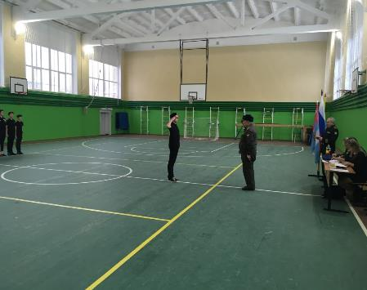
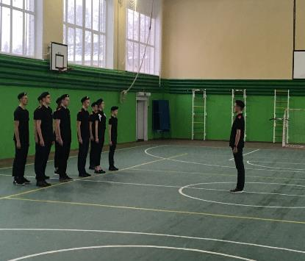
31.01.2020 года юнармейский отряд КАРТаКТ , МБОУ СОШ №50 г. Калуга, принял участие в III этапе военно-патриотического марафона «Будь готов!», на конкурсе строя и песни
Будь готов

Slide 3
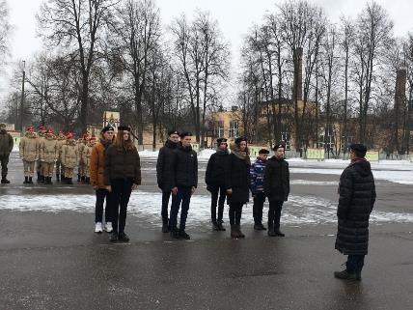
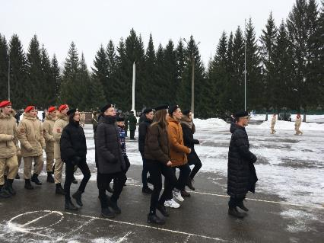
13.02.2020 г. наш юнармейский отряд принял участие в смотре строя и песни в г. Козельск посвященного Дню Защитника Отечества и 75-й годовщине великой Победы в Великой Отечественной войне.
смотр строя и песни

Slide 4
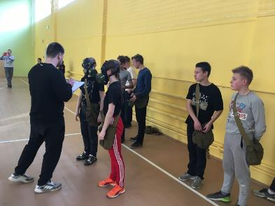
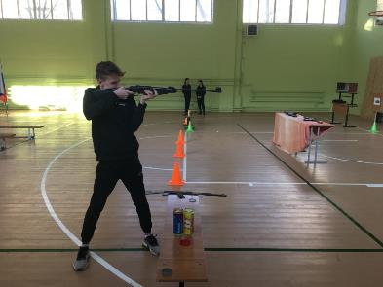
21.02.2020 г. прошел 4 этап военно-патриотического марафона «Будь готов!». Ребята соревновались в военно-спортивной эстафете. На этапах было разборка-сборка АК-74, стрельба из пневматической винтовки, на время одевали противогаз и костюм хим. защиты
Будь готов

Slide 5
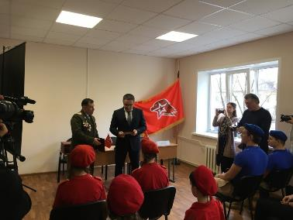
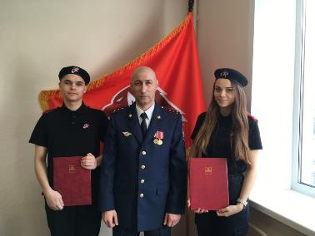
Награждение юнармейцев Городским Головой г.Калуги
Награждение

Slide 6
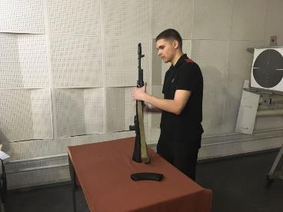
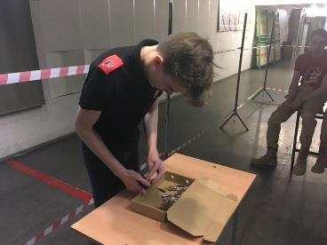
05.03.2020 года прошел областной военно-спортивный Турнир «Юный стрелок» по стрельбе из пневматической винтовки среди военно-патриотических клубов, юнармейских отрядов и кадетских классов Калуги и Калужской области. Соревнования проходили в три этапа: пулевая стрельба, разборка-сборка автомата и снаряжение магазина АК-74, викторина
«Юный стрелок»

Slide 7
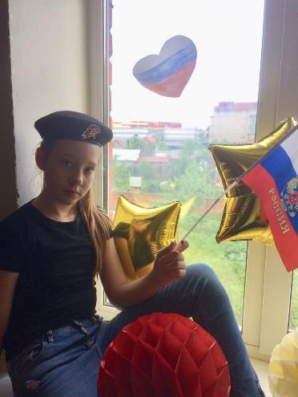
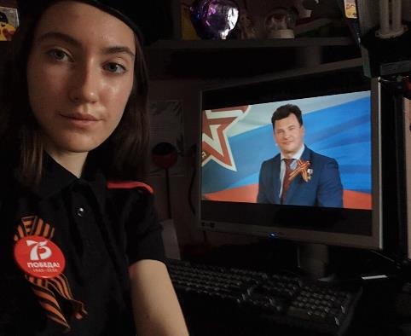
Онлайн акции

Slide 8
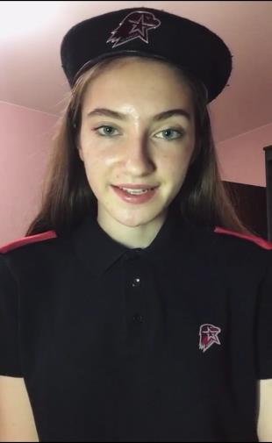
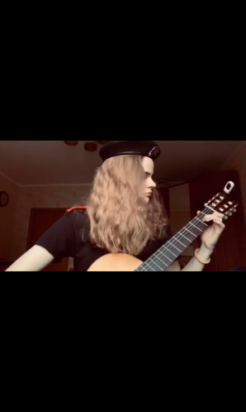
Онлайн акции

Slide 9
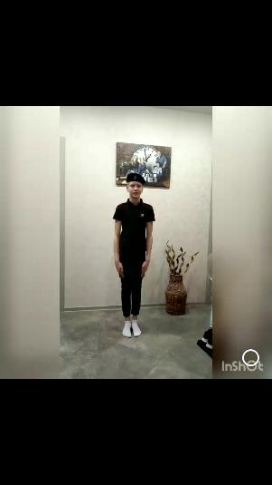
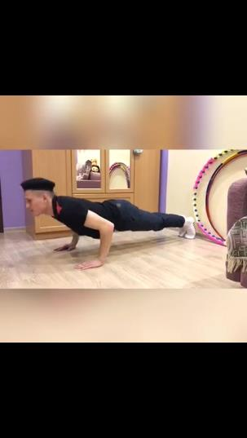
Онлайн акции

Slide 10
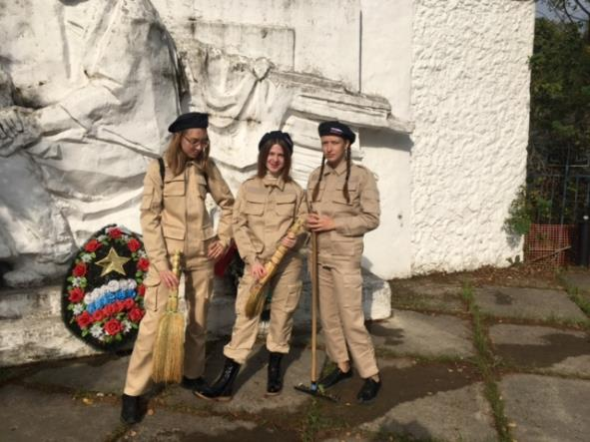
Памяти павших будем достойны

Slide 11
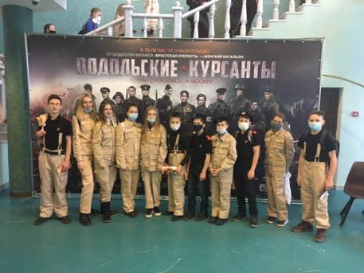
16.11.2020 В Калуге состоялась долгожданная премьера фильма «Подольские курсанты», на которой присутствовали юнармейцы нашей школы.
Просмотр фильма «Подольские курсанты»

Slide 12
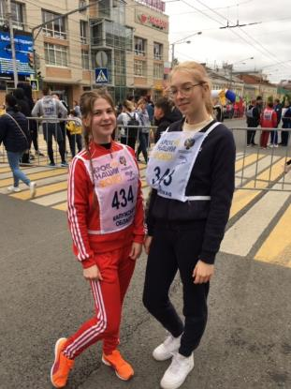
Кросс нации
19.09.2020 Юнармейцы отряда «КАРТаКТ» участвовали во Всероссийском дне бега «Кросс нации».

Slide 13
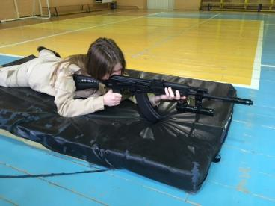
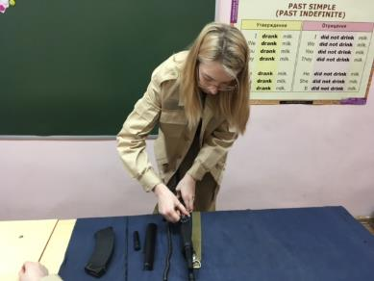
Огневая подготовка

Slide 14
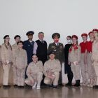
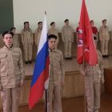
25 декабря в нашей школе прошла торжественная церемония приема учащихся в ряды Всероссийского детско-юношеского военно-патриотического общественного движения «ЮНАРМИЯ».
Торжественная церемония приема учащихся в ряды Всероссийского детско-юношеского военно-патриотического общественного движения «ЮНАРМИЯ»

Slide 15
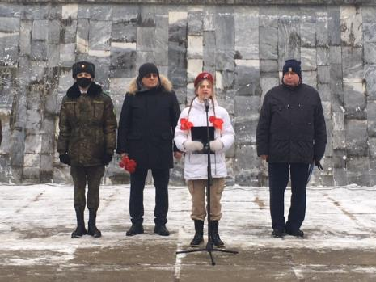
30 декабря по традиции наши учащиеся приняли участие в торжественном митинге на мемориале 50-й армии, посвященном 79-й годовщине освобождения г. Калуги от немецко-фашистских захватчиков.
Митинг на мемориале 50-й армии

